Slide 1
Introdução à Programação Web
Aula 01
Professor(a): Emerson Eustáquio Costa
Notes:
1

Slide 2
Objetivos de aprendizagem
Definir Programação web
Identificar as linguagens
O ambiente de programação
Notes:
Professor(a), gentileza inserir os objetivos de aprendizagem do vídeo educativo. Utilizando o verbo no infinitivo: Por exemplo, Ver, estudar, aprender, compreender, Aplicar e etc>
2

Slide 3
Programação Web
A origem da internet
Protocolos (TCP/IP, FTP, HTTP, POP)
Programação FrontEnd e BackEnd
Professor: Emerson Eustáquio Costa
3
Notes:
Produção gentileza inserir uma imagem semelhante
3

Slide 4

As linguagens de programação
HTML (Hyper Text Markup Language - Linguagem de Marcação de Hipertexto).
Trata-se de um conjunto de regras, códigos e marcadores (ou tags) utilizados para definir como o conteúdo da página será apresentado.
Esses marcadores dizem, por exemplo, se uma frase deve ser exibida em negrito e centralizada, o tamanho e cores da fonte, a localização de uma imagem, um links e muito mais.
Professor: Emerson Eustáquio Costa
4
Notes:
4

Slide 5
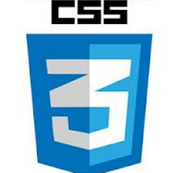
As linguagens de programação
CSS (Cascading Style Sheets - Folha de Estilos em Cascata).
Utilizada para definir como os documentos escritos na linguagem de marcação (HTML ou XML) devem ser apresentados em termos de formatação, de layout.
Existe uma enorme integração entre o HTML e o CSS.
Possibilidade do controle do layout de vários documentos a partir de um único arquivo CSS.
Possibilidade de manter a mesma formatação em diferentes navegadores.
Menor consumo de banda e melhor desempenho devido ao reuso do mesmo código de formatação em várias páginas.
Professor: Emerson Eustáquio Costa
5
Notes:
5

Slide 6
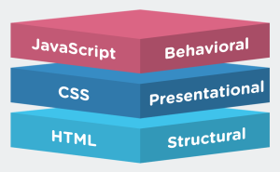
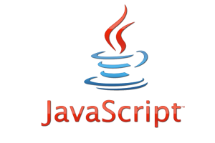
As linguagens de programação
JavaScript é uma linguagem de programação de scripts em que o código é implementado dentro da página Web.
implementará comportamentos e possibilitará a manipulação do conteúdo da página.
Temos então o importante trio HTML + CSS + JavaScript.
Utilizado para a criação de pequenos efeitos visuais.
Permite a implementação de lógicas de validação de conteúdos inseridos pelo usuário.
não tem nenhuma relação com o Java.
Professor: Emerson Eustáquio Costa
6
Notes:
6

Slide 7

As linguagens de programação
PHP (acrônimo recursivo Hypertext PreProcessor).
Utilizado em cerca de 80% de todos os sites da Internet como Wikipedia, Facebook e Yahoo.
Pode ser embutida dentro do HTML, visando principalmente a geração de conteúdos dinâmicos.
O mesmo código pode ser utilizado em qualquer servidor, não importando a arquitetura utilizada.
Tipagem Dinâmica, ou seja, não é necessário especificar o tipo de dados na definição de variáveis.
Sintaxe similar ao C/C++ e Perl.
Open-Source.
Execução Server-Side.
Velocidade e Robustez.
Possibilidade de uso de PHP Orientado a Objetos
Professor: Emerson Eustáquio Costa
7
Notes:
7

Slide 8
Outras linguagens
.NET
ASP
Java
Ruby
Python
Perl
C
C++
Professor: Emerson Eustáquio Costa
8
Notes:
8

Slide 9
Minha Primeira Página
<!DOCTYPE html>
<html>
<head>
<meta charset="utf-8">
<title> Minha primeira Página</title>
</head>
<body>
Nesta disciplina vamos desenvolver páginas usando
html e css em todas as nossas aulas.
Teremos exercícios avaliativos e exercícios de aprendizagem.
Faremos provas valendo 30 pontos cada.
</body>
</html>
Professor: Emerson Eustáquio Costa
9
Notes:
Professor de acordo com o formato padrão, essas informações são contempladas no vídeo, ok?
9

